Slide 1
Java
Chapter 8. 예외처리
의
정석
http://www.javachobo.com
Java의 정석
제 8 장
예외처리 - 실습
(Exception handling)

Slide 2
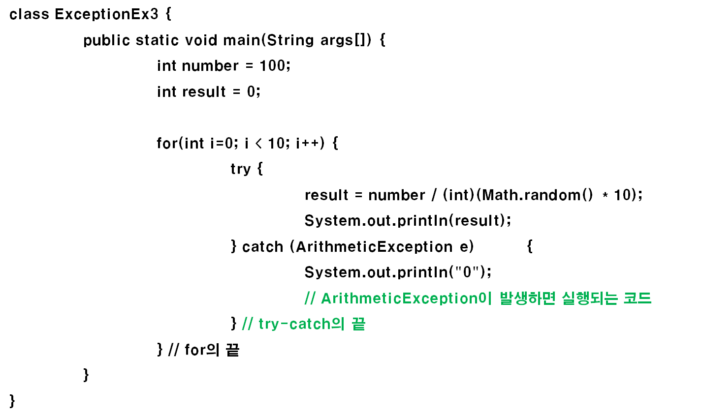
Java
Chapter 8. 예외처리 – 실습(8-3)
의
정석
http://www.javachobo.com

Slide 3
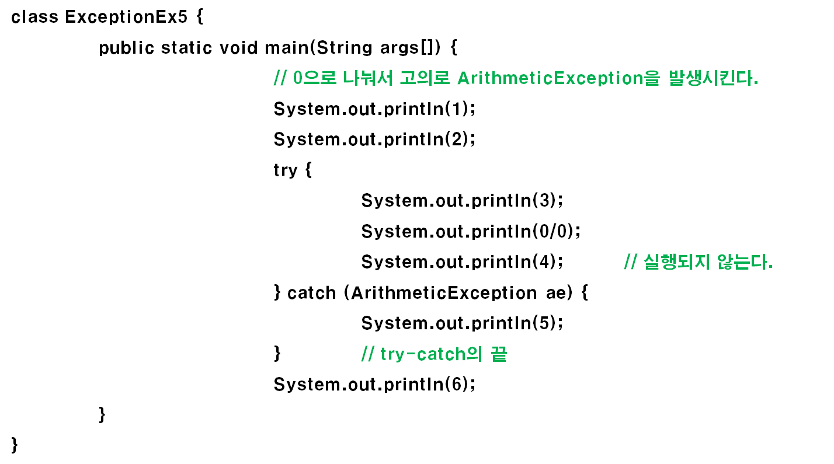
Java
Chapter 8. 예외처리 – 실습(8-5)
의
정석
http://www.javachobo.com

Slide 4
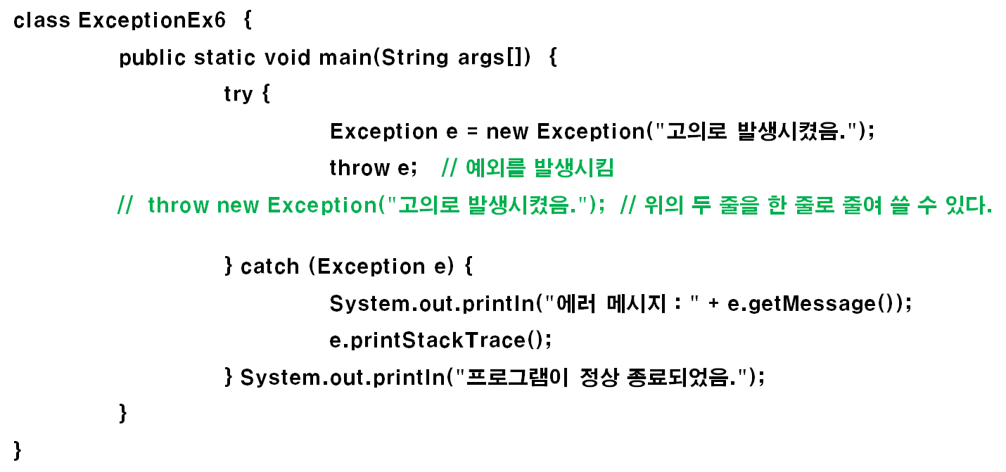
Java
Chapter 8. 예외처리 – 실습(8-6)
의
정석
http://www.javachobo.com

Slide 5
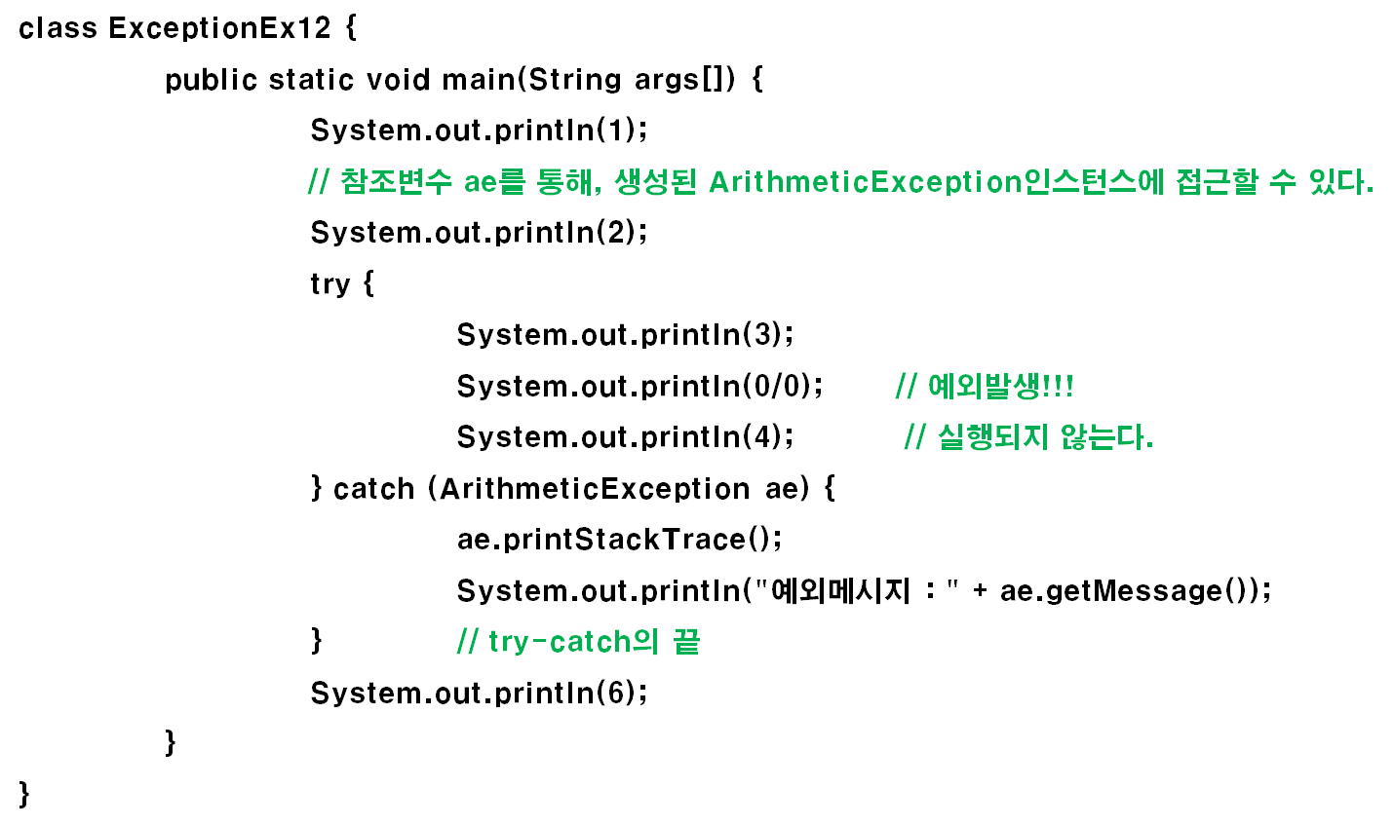
Java
Chapter 8. 예외처리 – 실습(8-12)
의
정석
http://www.javachobo.com

Slide 6
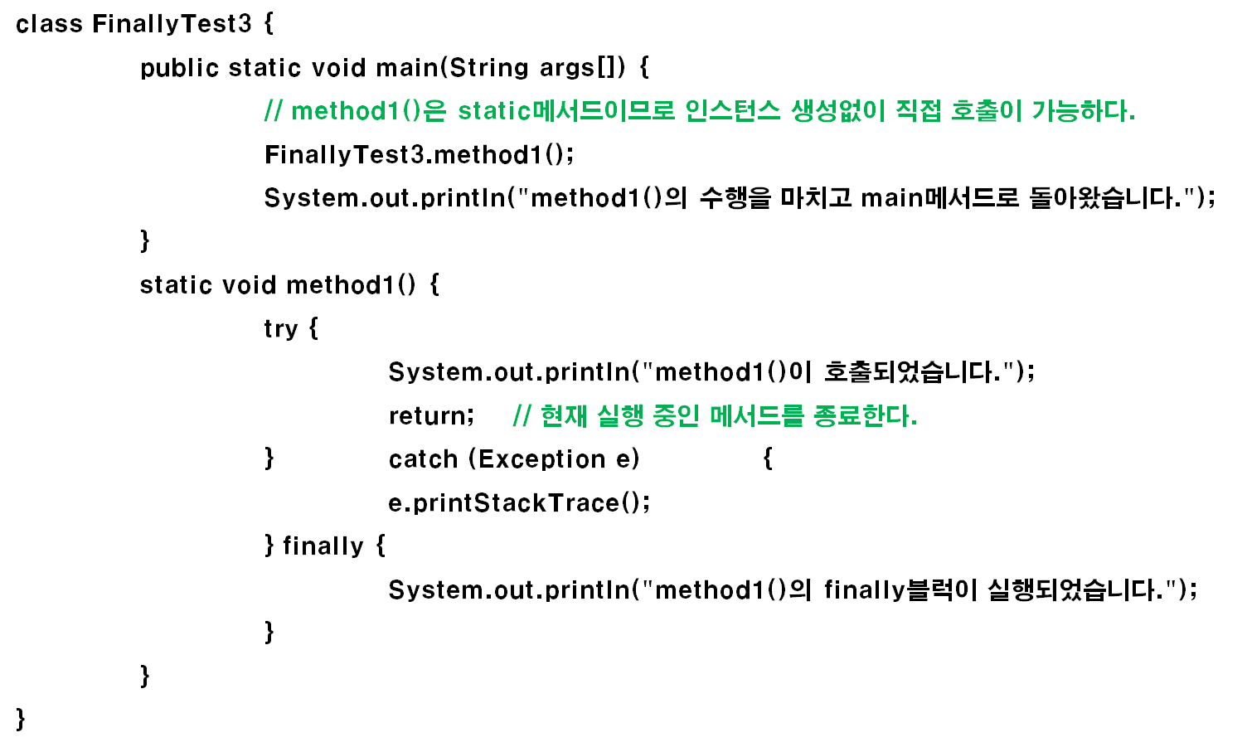
Java
Chapter 8. 예외처리 – 실습(8-17)
의
정석
http://www.javachobo.com

Slide 7
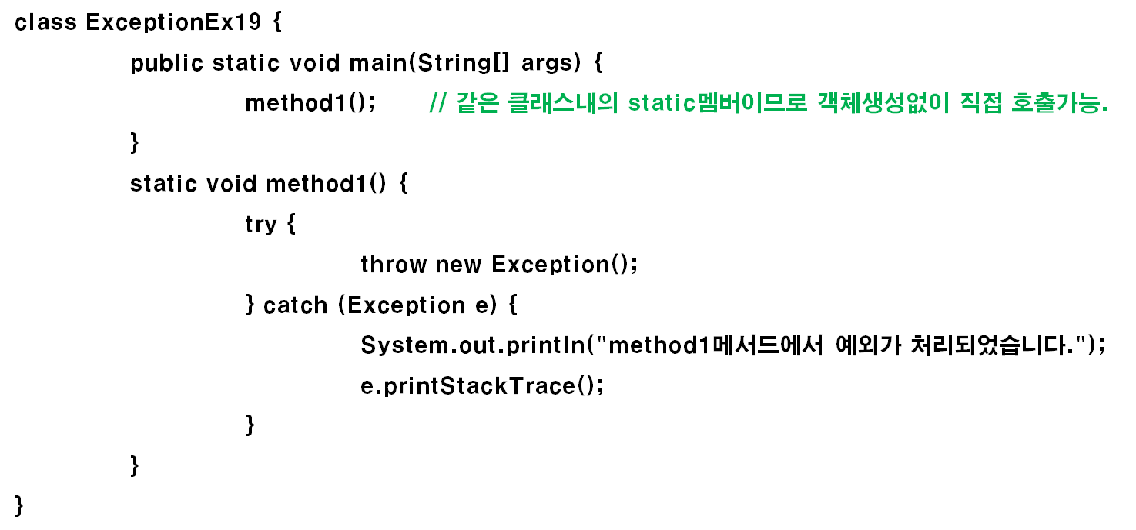
Java
Chapter 8. 예외처리 – 실습(8-19)
의
정석
http://www.javachobo.com

